Slide 1
Clase 1
Introducción a la
Inferencia Estadística
Introducción a la Inferencia Estadística
Estimación puntual y por intervalo.
Intervalos de confianza.
Hipótesis nula y alternativa.
Errores tipo I y II. Potencia del test.
Ejemplo práctico.

Slide 2
Introducción a la Inferencia Estadística
La inferencia estadística es el conjunto de métodos que permiten, a partir de información parcial obtenida de una muestra, formular conclusiones, estimaciones y decisiones sobre parámetros desconocidos de una población.
Utiliza:
  Teoría de probabilidad → describe el comportamiento esperado de los datos bajo ciertos supuestos.
  Métodos estadísticos → aplican esa teoría a problemas reales, con incertidumbre.

Slide 3
Introducción a la Inferencia Estadística
Tendencia actual:
  Distinguir entre:
    El método clásico de estimación de un parámetro de la población, donde las inferencias se basan estrictamente en información obtenida de una muestra aleatoria seleccionada de la población.
    El método bayesiano, el cual utiliza el conocimiento subjetivo que ya se posee sobre la distribución de probabilidad de los parámetros desconocidos junto con la información que proporcionan los datos de la muestra.

Slide 4
Introducción a la Inferencia Estadística
La inferencia tiene dos ramificaciones:
  Estimación: hacer afirmaciones sobre parámetros de la población (ej., media, varianza) utilizando una muestra. Incluye la estimación puntual y la estimación por intervalo.
  Pruebas de Hipótesis: tomar decisiones sobre una población a partir de una muestra, como verificar si un parámetro tiene un valor específico.

Slide 5
Introducción a la Inferencia Estadística
Un candidato a un cargo público podría estar interesado en estimar la verdadera proporción de votantes que lo favorecerán mediante la obtención de las opiniones de una muestra aleatoria de 100 de ellos.
La parte de votantes en la muestra que favorecerán al candidato se podría utilizar como un estimado de la verdadera proporción en la población de votantes.
El conocimiento de la distribución muestral de una proporción nos permite establecer el grado de exactitud de tal estimado.
Este problema cae en el área de la estimación.

Slide 6
Introducción a la Inferencia Estadística
Alguien quiere averiguar si la marca A de cera para piso es más resistente al desgaste que la marca B.
Se podría plantear la hipótesis de que la marca A es mejor que la marca B y, después de la prueba adecuada, aceptar o rechazar dicha hipótesis.
En este ejemplo no intentamos estimar un parámetro, sino llegar a una decisión correcta acerca de una hipótesis planteada previamente.

Slide 7
Introducción a la Inferencia Estadística
En ambos casos dependemos de la teoría del muestreo y de utilizar datos que nos proporcionen alguna medida del grado de exactitud de nuestra decisión.

Slide 8

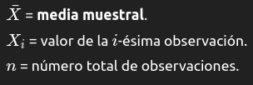



Introducción a la Inferencia Estadística
Medidas de localización: media y mediana de una muestra.
  Para brindar valores cuantitativos de la ubicación central o de otros tipos de datos de la muestra.
  Media = promedio numérico
  Mediana: sea
    Caso n impar
    Caso n par

Slide 9
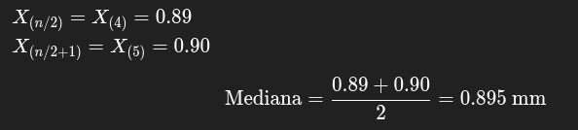
Introducción a la Inferencia Estadística
Ejemplo de mediana de una muestra para n par.
  Supongamos que medimos el espesor (en mm) de 8 perfiles:
    0.91, 0.88, 0.92, 0.89, 0.90, 0.87, 0.93, 0.88
  Ordenar los datos de menor a mayor:
    0.87, 0.88, 0.88, 0.89, 0.90, 0.91, 0.92, 0.93
  Identificar si n es par o impar:
    Aquí n=8 ⇒ par.

Slide 10
Introducción a la Inferencia Estadística
La mediana de una muestra refleja la tendencia central de una muestra que no es influida por valores extremos.

Slide 11

Introducción a la Inferencia Estadística
Analizamos alguna medidas de dispersión o variabilidad:
  Rango de la muestra (Xmax – Xmin), sirve para el control estadístico de la calidad.
  Varianza, indica cuánto se alejan, en promedio, los datos respecto a la media.
    Si la varianza es pequeña, los datos están concentrados cerca de la media.
    Si la varianza es grande, los datos están dispersos.
    Varianza Muestral:
    Cuando trabajamos con una muestra, usamos la media muestral Xˉ y dividimos por n−1 (corrección de Bessel) para que el estimador sea insesgado.

Slide 12
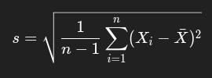
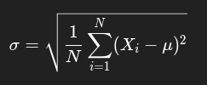
Introducción a la Inferencia Estadística
Analizamos alguna medidas de dispersión o variabilidad:
  Desviación Standard: raiz cuadrada positiva de la varianza.
  n-1 son los grados de libertad asociados a la varianza.
  Desviación Standard Muestral:
  Desviación Standard Poblacional:
  μ (mu) representa la media poblacional.
  Ejemplo para diferenciar μ (mu) y Xˉ
    μ: Espesor promedio real de todos los perfiles producidos en un mes.
    Xˉ: Espesor promedio de 20 perfiles seleccionados al azar para control de calidad.

Slide 13


Introducción a la Inferencia Estadística
Estimación Puntual
Estimación de un parámetro de la población (como la media, varianza, etc.) usando un solo valor obtenido a partir de la muestra.
  Ejemplo: Si calculamos la media de una muestra, esa media es nuestra estimación puntual de la media de la población.
Propiedades deseables:
  Insesgada (unbiased): si su valor esperado es igual al valor real del parámetro poblacional.
  Consistente: el estimador se aproxima al verdadero valor a medida que crece el tamaño de la muestra.
  Eficiente: tiene la menor varianza posible entre los estimadores insesgados.

Slide 14



Introducción a la Inferencia Estadística
Estimación Puntual
No se espera que un estimador logre estimar el parámetro de la población sin error.
  No se espera que Xˉ estime μ con exactitud, lo que en realidad se espera es que no esté muy alejada.
  Para una muestra específica, la manera en que se podría obtener un estimado más cercano de μ es utilizando la mediana de la muestra Xˉ como estimador.
¿Cuáles son las propiedades que una “buena” función de decisión debería tener para poder influir en nuestra elección de un estimador en vez de otro?
  Decimos que θ^ es insesgado si el valor esperado (media de su distribución muestral) coincide con el parámetro:
  El sesgo del estimador es:
  Insesgado ⟺

Slide 15
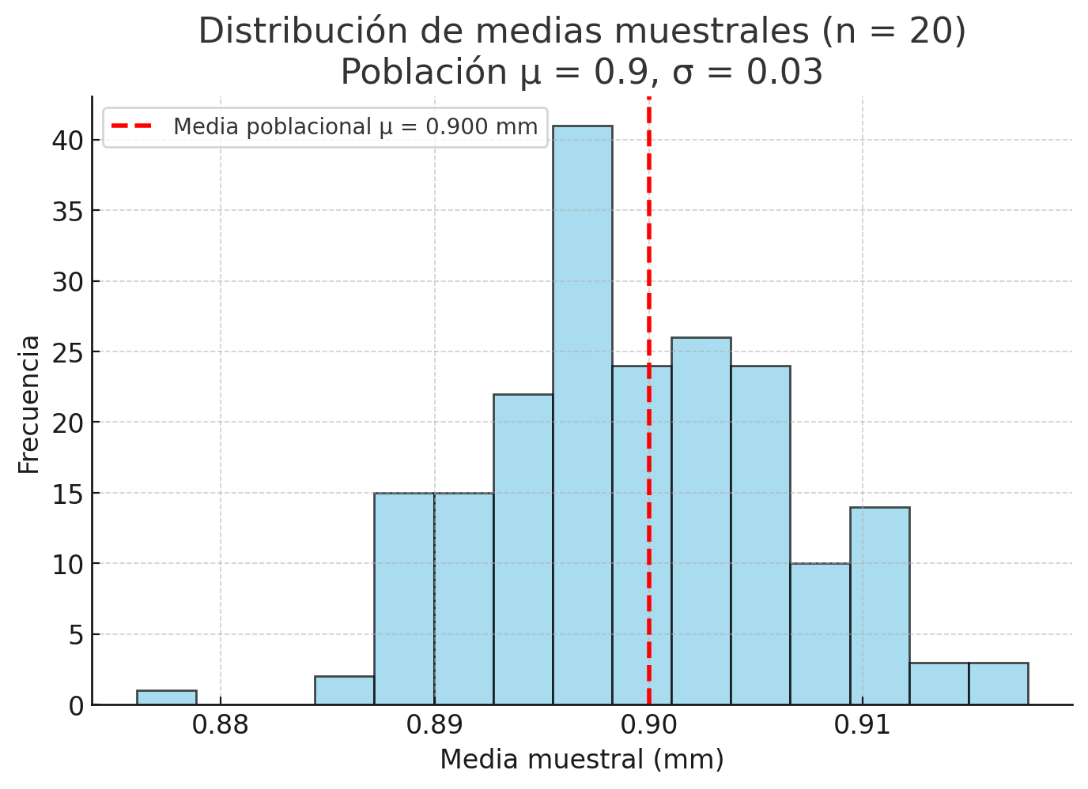
Introducción a la Inferencia Estadística
Estimación Puntual - Ejemplo
Ejemplo: medir el espesor promedio de 20 perfiles C de acero galvanizado y usar esa media como estimador del espesor medio poblacional. Media muestral (distintas muestras de 20 perfiles y media poblacional = 0.90 mm)

Slide 16
Introducción a la Inferencia Estadística
Estimación Puntual - Ejemplo
Conclusiones:
  Cada muestra produce un espesor promedio Xˉ ligeramente distinto.
  En promedio, los Xˉ se concentran cerca de μ, pero no son idénticos.
  La dispersión de las medias muestrales es menor que la dispersión individual de los datos.
  Se dice que cualquier procedimiento de muestreo que produzca inferencias que sobreestimen o subestimen de forma consistente alguna característica de la población está sesgado.

Slide 17
Introducción a la Inferencia Estadística
Estimación por Intervalo
Podría ser que ni el estimador insesgado más eficaz estime con exactitudel parámetro de la población.
La exactitud de la estimación aumenta cuando las muestras son grandes.
No tenemos razones para esperar que una estimación puntual de una muestra dada sea exactamente igual al parámetro de la población que se supone debe estimar.
Hay muchas situaciones en que es preferible determinar un intervalo dentro del cual esperaríamos encontrar el valor del parámetro > estimación por intervalo.

Slide 18

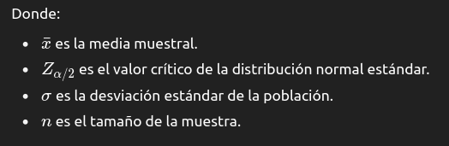
Introducción a la Inferencia Estadística
Estimación por Intervalo
Proporciona un rango de valores, dentro del cual se espera que se encuentre el parámetro poblacional, con un determinado nivel de confianza.
Intervalo de confianza (IC) es un rango de valores que con un cierto nivel de confianza contiene al parámetro poblacional.
Fórmula general para el intervalo de confianza (cuando desviación standard es conocida):

Slide 19
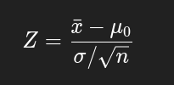
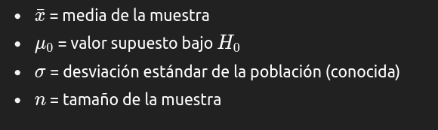
Introducción a la Inferencia Estadística
Estimación por Intervalo
El estadístico Z es un número que nos dice cuántas desviaciones estándar se aleja la media muestral (xˉ) de la media planteada en la hipótesis nula (μ0).
  Si Z=0 la media muestral coincide con lo esperado.
  Si Z=2 la media está a 2 desviaciones estándar de lo esperado bajo H0
  Comparamos este valor con el valor crítico Z de la tabla normal estándar (ej: ±1.96 para 95% bilateral).
  t 0.025,35=2.030 viene de repartir α=0.05 en dos colas y usar los gl=35.
  El Z estadístico es la medida estandarizada de la diferencia entre la media observada y la supuesta, expresada en desviaciones estándar.

Slide 20
Introducción a la Inferencia Estadística
Estimación por Intervalo
Las colas son las zonas donde la probabilidad de que aparezcan los valores es muy baja (los casos extremos).
  Cola izquierda: valores muy pequeños, lejos de la media hacia abajo.
  Cola derecha: valores muy grandes, lejos de la media hacia arriba.
  En un intervalo de confianza del 95% bilateral, dejamos un 5% de probabilidad en las colas:
    2.5% en la cola izquierda.
    2.5% en la cola derecha.
    Por eso cuando buscamos t0.025,35, es el valor de t con 35 grados de libertad que deja un área de 0.025 en la cola derecha.
  Si el estadístico cae en la zona central (fuera de las colas), no se rechaza H0. Si cae dentro de una de las colas, significa que es un valor extremo y se rechaza H0.

Slide 21
Introducción a la Inferencia Estadística
Hipótesis Nula y Alternativa
Un procedimiento de toma de decisiones debe implicar la conciencia de la probabilidad de llegar a una conclusión errónea.
El rechazo de una hipótesis implica que fue refutada por la evidencia de la muestra.
El rechazo significa que existe una pequeña probabilidad de obtener la información muestral observada cuando, de hecho, la hipótesis es verdadera.
La falta de rechazo no descarta otras posibilidades. Como resultado, el analista de datos establece una conclusión firme cuando se rechaza una hipótesis.

Slide 22
Introducción a la Inferencia Estadística
Hipótesis Nula y Alternativa
Las pruebas de hipótesis nos permiten tomar decisiones sobre una población basándonos en los resultados de una muestra.
Hipótesis nula (H0​): Es la afirmación inicial, que se pone a prueba. En general, refleja el "status quo".
Hipótesis alternativa (H1​): Es la afirmación que rechaza o contradice a la hipótesis nula. Se acepta si se demuestra que la hipótesis nula es falsa.

Slide 23
Introducción a la Inferencia Estadística
Hipótesis Nula y Alternativa
Procedimiento para una prueba de hipótesis:
  Plantear las hipótesis:
    H0​: La media poblacional es igual a un valor específico (por ejemplo, μ=170).
    H1​: La media poblacional no es igual a ese valor (μ≠170).
  Elegir el nivel de significancia (α):
    Es la probabilidad de cometer un error Tipo I (rechazar H0​​ cuando en realidad es cierto). Comúnmente, α=0.05.
  Seleccionar el tipo de prueba:
    Dependiendo de la naturaleza de la hipótesis y los datos, se puede utilizar una prueba de una cola o de dos colas.

Slide 24

Introducción a la Inferencia Estadística
Hipótesis Nula y Alternativa
Procedimiento para una prueba de hipótesis:
  Calcular la estadística de prueba:
    Para la media de una muestra, la fórmula es:
    xˉ es la media muestral.
    μ0​ es la media bajo la hipótesis nula.
    σ es la desviación estándar de la población.
    n es el tamaño de la muestra.
  Tomar la decisión:
    Si el valor calculado de Z es mayor que el valor crítico (obtenido de la tabla Z), rechazamos H0​.
    Si el valor calculado de Z es menor que el valor crítico, no rechazamos H0.

Slide 25
Introducción a la Inferencia Estadística
Hipótesis Nula y Alternativa - Ejemplo
Se sabe que, después de un periodo de dos años, cierto tipo de vacuna contra un virus que produce resfriado ya sólo es 25% eficaz.
Se eligen 20 personas al azar y se les aplica una vacuna nueva, un poco más costosa, para determinar si protege contra el mismo virus durante un periodo más largo.
  (En un estudio real de este tipo el número de participantes que reciben la nueva vacuna podría ascender a varios miles. Aquí la muestra es de 20 sólo porque lo único que se busca es demostrar los pasos básicos para realizar una prueba estadística).
Si más de 8 individuos de los que reciben la nueva vacuna superan el lapso de 2 años sin contraer el virus, la nueva vacuna se considerará superior a la que se usa en la actualidad.
  El requisito de que el número exceda a 8 es algo arbitrario, aunque parece razonable, ya que representa una mejoría modesta sobre las 5 personas que se esperaría recibieran protección si fueran inoculadas con la vacuna que actualmente está en uso.

Slide 26
Introducción a la Inferencia Estadística
Hipótesis Nula y Alternativa - Ejemplo
Probamos la hipótesis nula de que la nueva vacuna es igual de eficaz después de un periodo de 2 años que la que se utiliza en la actualidad.
La hipótesis alternativa es que la nueva vacuna es mejor.
  Esto equivale a poner a prueba la hipótesis de que el parámetro binomial para la probabilidad de un éxito en un ensayo dado es:
    p = 1/4 contra la alternativa de que p > 1/4.
Esto por lo general se escribe:
    H0 : p=0.25
    H1 : p > 0.25.

Slide 27
Introducción a la Inferencia Estadística
Hipótesis Nula y Alternativa – Estadístico de Prueba
El estadístico de prueba en el cual se basa nuestra decisión es X.
  El número de individuos en nuestro grupo de prueba que reciben protección de la nueva vacuna durante un periodo de al menos 2 años.
  Los valores posibles de X, de 0 a 20, se dividen en dos grupos:
    los números menores o iguales que 8
    aquellos mayores que 8.
Todos los posibles valores mayores que 8 constituyen la región crítica.
El último número que observamos al pasar a la región crítica se llama valor crítico.
El valor crítico de este ejemplo es el número 8. Por lo tanto, si x > 8, rechazamos H0 a favor de la hipótesis alternativa H1.

Slide 28
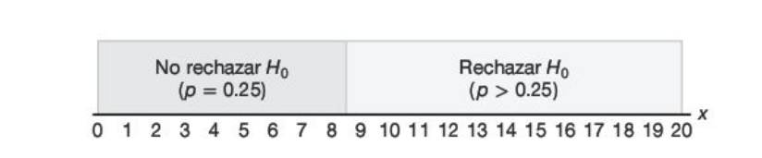
Introducción a la Inferencia Estadística
Hipótesis Nula y Alternativa – Estadístico de Prueba

Slide 29

Introducción a la Inferencia Estadística
Distribución t de Student
Cuando hacemos una prueba de hipótesis o calculamos un intervalo de confianza para la media, necesitamos saber cuánta variabilidad tienen los datos respecto a la media.
Esa variabilidad se mide con la desviación estándar poblacional (σ).
  Caso ideal: si σ es conocida (porque tenemos datos de toda la población o por especificaciones técnicas muy precisas), usamos la distribución Normal estándar (Z).
  Caso real: en la mayoría de los casos, no conocemos σ. En su lugar, la estimamos con la desviación estándar muestral, s.

Slide 30

Introducción a la Inferencia Estadística
Distribución t de Student
El problema es que reemplazar σ por s introduce incertidumbre adicional, especialmente si el tamaño de la muestra n no es grande.
William Sealy Gosset (seudónimo “Student”) desarrolló esta distribución t para manejar la incertidumbre que aparece al estimar σ con s. En vez de calcular un estadístico Z, calculamos:
Este estadístico no sigue exactamente una Normal, sino una distribución t de Student, que es más “ancha” (colas más pesadas) para compensar la incertidumbre.

Slide 31
Introducción a la Inferencia Estadística
Distribución t de Student
Los grados de libertad gl serán n−1 en vez de n.
En la fórmula de s, el denominador es n−1 en vez de n.
n−1 es el número de grados de libertad, que mide cuánta información independiente tenemos para estimar la varianza.
  Como usamos xˉ (la media muestral) para calcular s, ya hemos “gastado” 1 grado de libertad.
  En el ejemplo, con n=36 perfiles ensayados, tenemos:
  gl = n – 1 = 36 -1 = 35
Con muestras grandes se suele usar Z y con muestras pequeñas se prefiere la t de Student.

Slide 32
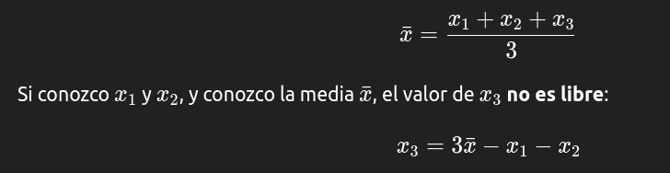
Introducción a la Inferencia Estadística
Distribución t de Student
  Supongamos que tengo 3 valores: X1,x2,x3
    Calculo la media:
  3 datos solo 2 son independientes → grados de libertad = 3−1=2

Slide 33
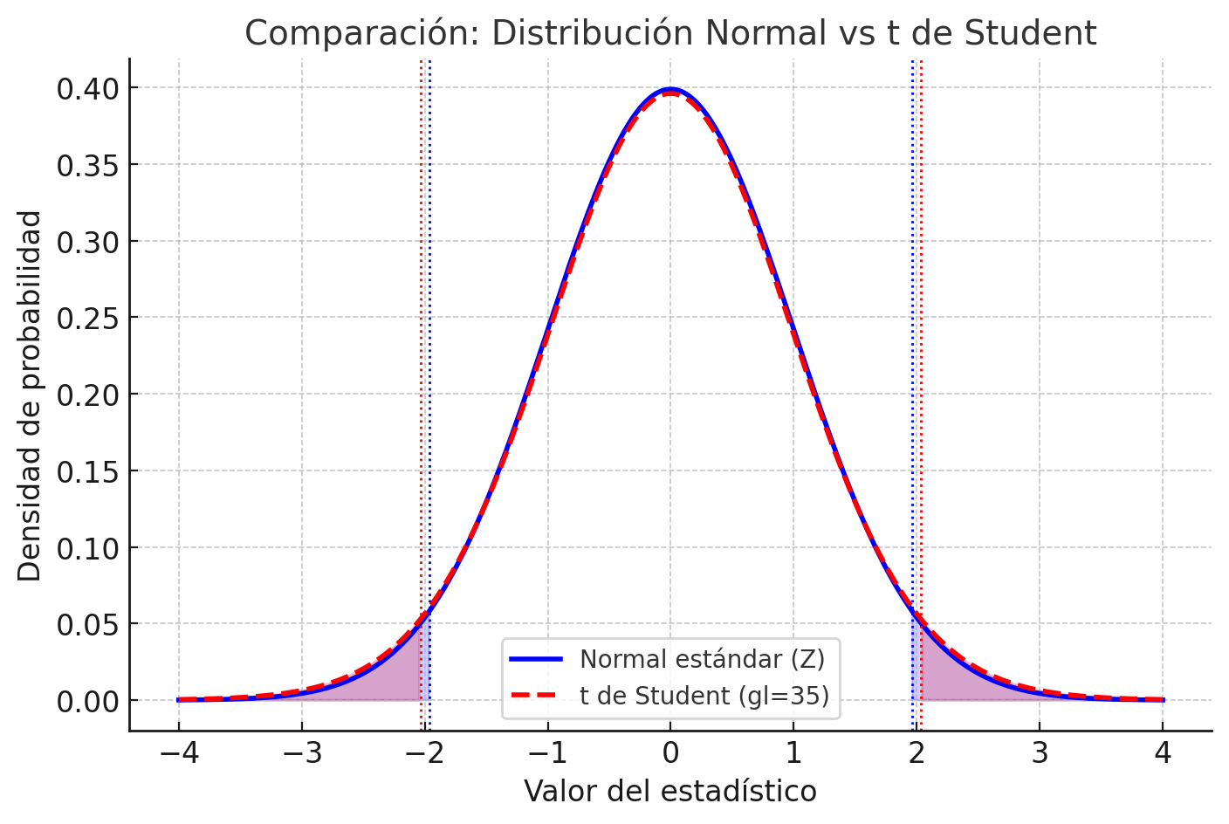
Introducción a la Inferencia Estadística
Distribución t de Student

Slide 34
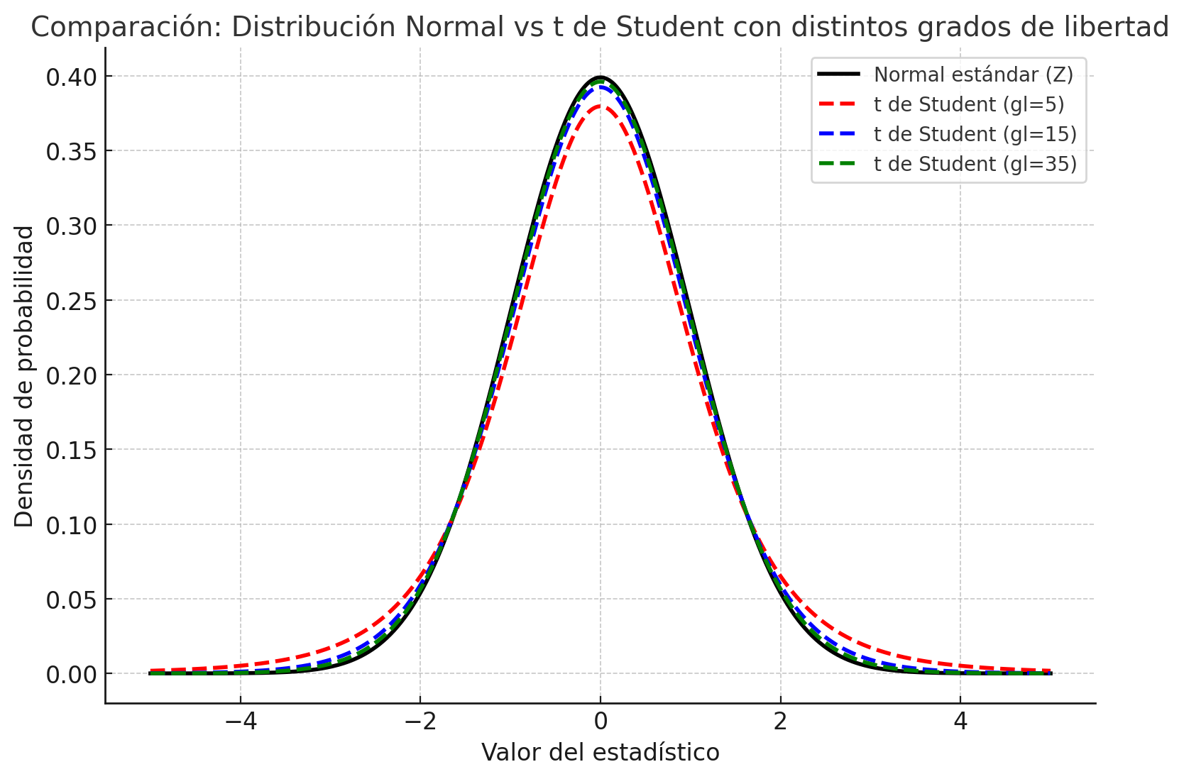
Introducción a la Inferencia Estadística
Distribución t de Student

Slide 35
Introducción a la Inferencia Estadística
Errores Tipo I y Tipo II
Error Tipo I (α):
  Es el nivel de significancia que fijamos antes de hacer la prueba.
  Representa la probabilidad máxima de cometer un Error Tipo I (rechazar H0 cuando en realidad es verdadera).
  Usualmente se toma α=0.05 (5%).
  Ocurre cuando rechazamos incorrectamente la hipótesis nula cuando en realidad es verdadera. Se denomina falso positivo.
    Ejemplo: es probable que la nueva vacuna no sea mejor que la que se usa en la actualidad (H0 verdadera) y, sin embargo, en este grupo específico de individuos seleccionados aleatoriamente más de 8 pasan el periodo de 2 años sin contraer el virus. Si rechazáramos H0 a favor de H1, cuando, de hecho, Ho es verdadera, cometeríamos un error que se conoce como error tipo I.

Slide 36
Introducción a la Inferencia Estadística
Errores Tipo I y Tipo II
Error Tipo II (β):
  Es la probabilidad de cometer un Error Tipo II. O sea, no rechazar H0 cuando en realidad es falsa.
  A diferencia de α, β no lo fijamos nosotros depende de:
    La distancia entre la media real (μ1) y la hipotética (μ0).
    La dispersión de los datos (s o σ)
    El tamaño de la muestra n.
  Ocurre cuando no rechazamos la hipótesis nula cuando en realidad es falsa. Se denomina falso negativo.
    Ejemplo: Si 8 o menos miembros del grupo superan exitosamente el periodo de 2 años y no concluimos que la nueva vacuna es mejor cuando en realidad sí lo es (H1 verdadera), cometemos un segundo tipo de error, el de no rechazar la hipótesis H0 cuando en realidad es falsa. A este error se le conoce como error tipo II.
    Si el espesor real es 0.92 mm (en vez de 0.90 mm), la probabilidad de que nuestro test no detecte esa diferencia es β.

Slide 37
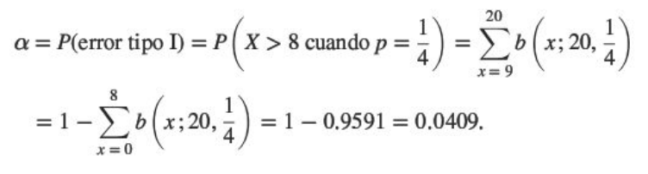
Introducción a la Inferencia Estadística
Errores Tipo I y Tipo II
Relación entre α y β:
  Si se reduce el nivel de significancia (α), el error Tipo I disminuye, pero el error Tipo II aumenta. Aumentar el tamaño de la muestra puede reducir ambos errores.
  Decimos que la hipótesis nula, p = 1/4, se prueba al nivel de significancia α= 0.0409. En ocasiones el nivel de significancia se conoce como tamaño de la prueba. Una región crítica de tamaño 0.0409 es muy pequeña y, por lo tanto, es poco probable que se cometa un error de tipo I. En consecuencia, sería poco probable que más de 8 individuos permanecieran inmunes a un virus durante 2 años utilizando una vacuna nueva que en esencia es equivalente a la que actualmente está en el mercado.

Slide 38
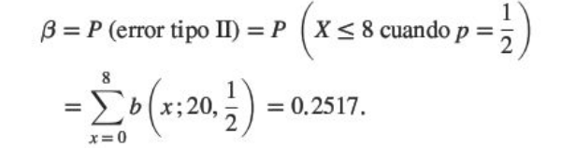
Introducción a la Inferencia Estadística
Errores Tipo I y Tipo II
Error Tipo II (β):
  La probabilidad de cometer un error tipo II, es imposible de calcular a menos que tengamos una hipótesis alternativa específica.
  Si probamos la hipótesis nula p = 1/4 contra la hipótesis alternativa p = 1/2, entonces podremos calcular la probabilidad de no rechazar H0 cuando es falsa.
  Simplemente calculamos la probabilidad de obtener 8 o menos en el grupo que supera el periodo de 2 años cuando p = 1/2.

Slide 39
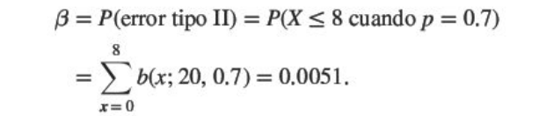
Introducción a la Inferencia Estadística
Errores Tipo I y Tipo II
Error Tipo II (β):
  Se trata de una probabilidad elevada que indica un procedimiento de prueba en el cual es muy probable que se rechace la nueva vacuna cuando, de hecho, es mejor a la que está actualmente en uso.
  De manera ideal, es preferible utilizar un procedimiento de pruebacon el cual haya pocas probabilidades de cometer el error tipo I y el error tipo II.
  Es posible cometer un error tipo II si la vacuna más costosa no es significativamente mejor. De hecho, la única ocasión en la que desea evitar un error tipo II es cuando el verdadero valor de p es de al menos 0.7. Si p = 0.7, este procedimiento de prueba da:

Slide 40
Introducción a la Inferencia Estadística
Errores Tipo I y Tipo II
Error Tipo II (β):
  Con una probabilidad tan pequeña de cometer un error tipo II es muy improbable que se rechace la nueva vacuna cuando tiene una efectividad de 70% después de un periodo de 2 años.
  A medida que la hipótesis alternativa se aproxima a la unidad, el valor de β tiende a disminuir hasta cero.
  Si potencia = 0.80 (80%), significa que hay un 80% de probabilidad de rechazar H0 cuando en realidad el espesor medio es distinto de 0.90 mm.
  Una potencia baja implica que el test es “ciego” para detectar diferencias pequeñas.

Slide 41
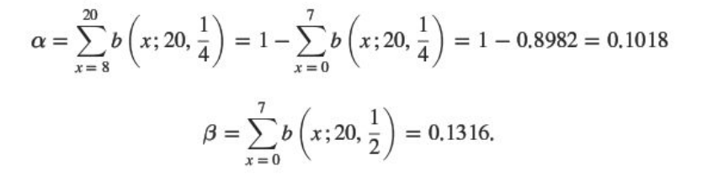
Introducción a la Inferencia Estadística
Errores Tipo I y Tipo II
α, β y el tamaño de la muestra
  Supongamos que no estamos dispuestos a cometer un error tipo IIcuando la hipótesis alternativa p =1/2 es verdadera, aún cuando se encuentre que la probabilidad de tal error es β = 0.2517.
  Siempre es posible reducir β aumentando el tamaño de la región crítica.
    Por ejemplo, considerar lo que les sucede a los valores de α y β cuando cambiamos nuestro valor crítico a 7, de manera que todos los valores mayores que 7 caigan en la región crítica y aquellos menores o iguales que 7 caigan en la región de no rechazo.
    Al probar p = 1/4 contra la hipótesis alternativa p = 1/2,encontramos que:

Slide 42
Introducción a la Inferencia Estadística
Errores Tipo I y Tipo II
Al adoptar un nuevo procedimiento de toma de decisiones, reducimos la probabilidad de cometer un error tipo II a costa de aumentar la probabilidad de cometer un error tipo I.
Para un tamaño muestral fijo, una disminución en la probabilidad de un error por lo general tendrá como resultado un incremento en la probabilidad del otro error.
La probabilidad de cometer ambos tipos de errores se puede reducir aumentando el tamaño de la muestra.
  Consideramos el mismo problema usando una muestra aleatoria de 100 individuos.
  Si más de 36 miembros del grupo superan el periodo de 2 años, rechazamos la hipótesis nula de p = 1/4 y aceptamos la hipótesis alternativa de p > 1/4.
  El valor crítico ahora es 36. Todos los valores posibles mayores de 36 constituyen la región crítica y todos los valores posibles menores o iguales que 36 caen en la región de aceptación.

Slide 43

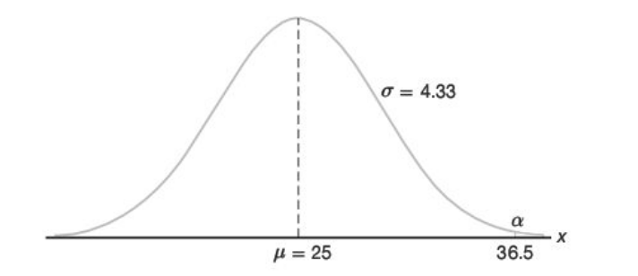
Introducción a la Inferencia Estadística
Errores Tipo I y Tipo II
Para determinar la probabilidad de cometer un error tipo I debemos utilizar la aproximación a la curva normal con:
Necesitamos el área bajo la curva normal a la derecha de x = 36.5. El valor z correspondiente es
Probabilidad de error tipo I:

Slide 44
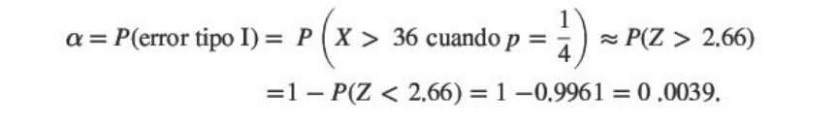

Introducción a la Inferencia Estadística
Errores Tipo I y Tipo II
Si H0 es falsa y el verdadero valor de H1 es p = 1/2, determinamos la probabilidad de un error tipo II usando la aproximación a la curva normal con
La probabilidad de que un valor caiga en la región de no rechazo cuando Hü es verdadera es dada por el área de la región a la izquierda de x = 36.5. El valor z que corresponde a x = 36.5 es

Slide 45
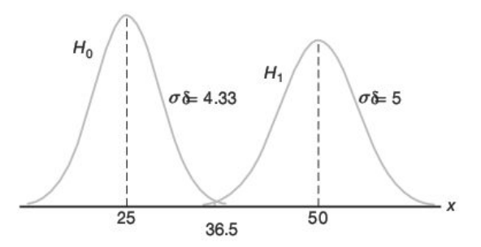

Introducción a la Inferencia Estadística
Errores Tipo I y Tipo II
Probabiidad de error tipo II

Slide 46
Introducción a la Inferencia Estadística
Errores Tipo I y Tipo II
Conclusión: los errores tipo Iy tipo II rara vez ocurren si el experimento consta de 100 individuos.
  Observar la estrategia en la prueba de hipótesis.
  Después de que se plantean las hipótesis nula y alternativa es importante considerar la sensibilidad del procedimiento de prueba.
  Ddebería determinarse un valor razonable a una α fija para la probabilidad de aceptar de manera errónea H0, es decir, el valor de β, cuando la verdadera situación representa alguna desviación importante de H0.
  Es posible determinar un valor para el tamaño de la muestra, para el que existe un equilibrio razonable entre los valores de α y β que se calcula de esta manera.
  El problema de la vacuna es un ejemplo.

Slide 47

Introducción a la Inferencia Estadística
Potencia del Test
Es la probabilidad de rechazar correctamente la hipótesis nula cuando es falsa.
Los factores que afectan la potencia incluyen:
  Tamaño de la muestra: Cuanto mayor sea la muestra, mayor será la potencia.
  Nivel de significancia (α): Un valor más alto de αα aumenta la potencia, pero también aumenta el riesgo de cometer un error Tipo I.
  Tamaño del efecto: Cuanto mayor sea la diferencia entre la hipótesis nula y la alternativa, mayor será la potencia.

Slide 48
Introducción a la Inferencia Estadística
Caso de Uso I
Queremos estudiar si los perfiles tipo C 100x50x15x1.6 mm usados en muros de carga de steel frame cumplen con un requerimiento de resistencia mínima a compresión de 3000 kgf (≈ 29.42 kN), considerando que hay variabilidad en el proceso de fabricación.
Una empresa entrega un lote de perfiles, y se extrae una muestra aleatoria para testear en laboratorio.
Estimación Puntual:
  Se ensayan n = 36 perfiles, y se encuentra:
    Media muestral: xˉ=3100 kgf
    Desviación estándar muestral: s=150 kgf
    La media muestral xˉ es la estimación puntual de la resistencia media poblacional μ
    Se estima que la resistencia media del lote es 3100 kgf.

Slide 49
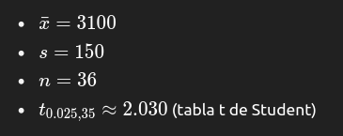


Introducción a la Inferencia Estadística
Caso de Uso I
Intervalo de confianza:
  Calcular un intervalo de confianza del 95% para la resistencia promedio real del lote de perfiles.
  Como no se conoce la desviación estándar poblacional, usamos la distribución t de Student con n−1=35 grados de libertad.
  Con 95% de confianza, la resistencia promedio real de todos los perfiles está entre 3049.25 y 3150.75 kgf.Como todo el intervalo está por encima de 3000 kgf, esto es una buena señal estructural.
Tabla t de Student

Slide 50


Introducción a la Inferencia Estadística
Caso de Uso I
Prueba de Hipótesis:
  Queremos verificar si el lote cumple el requisito mínimo de 3000 kgf.
    H0​: μ=3000
    H1​: μ>3000
  Test unilateral superior (cola derecha).
  Cálculo estadístico de prueba:
  Hay evidencia estadística significativa de que la resistencia media del lote es mayor que 3000 kgf, cumpliendo el requisito estructural.

Slide 51
Introducción a la Inferencia Estadística
Caso de Uso I
Errores:
  Error Tipo I (α=0.05): riesgo de rechazar H0​ cuando es verdadera (i.e., aceptar un lote no conforme).
  Error Tipo II (β): riesgo de aceptar H0​ cuando en realidad la media es mayor que 3000 (riesgo aquí poco relevante si el lote cumple holgadamente).
Potencia del test:
  Queremos saber cuán probable es detectar que el lote tiene en realidad media de 3100 (si se hiciera otra muestra).
  La potencia se puede estimar con software o tablas, pero se menciona que mayor tamaño de muestra → mayor potencia, y mayor diferencia respecto a H0​ → mayor potencia

Slide 52
Introducción a la Inferencia Estadística
Caso de Uso I - Resumen
Estimación puntual: valor observado en laboratorio para x
Intervalo de confianza: rango confiable para media real del lote
Hipótesis nula y alternativa: verificación de cumplimiento del estándar técnico
Error tipo I y II: decisiones equivocadas en control de calidad
Potencia: capacidad del test para detectar perfiles deficientes o superiores

Slide 53
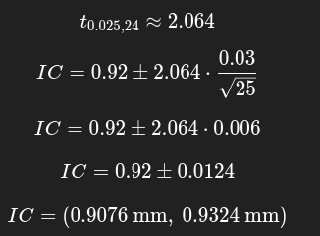
Introducción a la Inferencia Estadística
Caso de Uso II
Medir el espesor promedio de perfiles C de acero galvanizado y usar esa media como estimador del espesor medio poblacional.
Se toma una muestra de n=25 perfiles C galvanizados.
Se miden espesores y se obtiene:
  xˉ=0.92 mm
  s=0.03 mm
  Valor de referencia de fábrica: 0.90 mm
  Nivel de confianza: 95%
Intervalo de confianza (σ desconocida)
  Con un 95% de confianza, el espesor medio real está entre 0.9076 mm y 0.9324 mm.

Slide 54

Introducción a la Inferencia Estadística
Caso de Uso III
Hipótesis Bilateral:
Se fabrica un perfil galvanizado tipo C para Steel Frame de 0.90 mm de espesor nominal. La norma permite una variación de ±0.05 mm. Queremos comprobar si la producción cumple con la media especificada.
Datos:
  μ0=0.90 mm
  Varianza poblacional conocida: σ=0.03 mm
  Muestra: n=36, Xˉ=0.895 mm
  Nivel de significación: α=0.05 (bilateral).

Slide 55

Introducción a la Inferencia Estadística
Caso de Uso III
Decisión:
  Valor crítico Z0.025=1.96
  Como ∣Z∣=1<1.96 ⇒ No se rechaza H0
  Conclusión: No hay evidencia estadística de que el espesor medio sea distinto a 0.90 mm.

